Slide 1
Difficulty
목표: 사진에서 진단서 텍스트 데이터를 추출.
문제점: 테서렉트를 비롯한 여러 패키지를 사용해도 텍스트 검출의 결과가 만족스럽지 않음
개발방향: 이미지 프리프로세싱을 통해 더 나은 결과를 도출할 수 있도록 개발하며 다음 상황으로 가정함
우선 진단서와 잡다한 배경을 구분해야 하며 일반적인 경우 다음 상황의 규칙이 지켜질 것임
사진을 찍는 과정에서 진단서는 사진에서 가장 앞의 위치해 있을 것임(찍으려는 대상보다 앞의 위치에 무언가 존재하는 경우는 거의 없기 때문)
진단서는 표쥰 규격을 따른다고 가정함

Slide 2
Difficulty
Sample

Slide 3
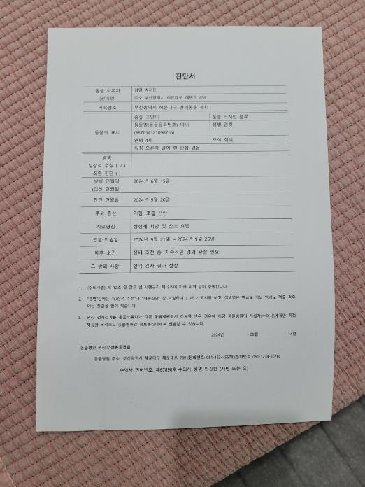
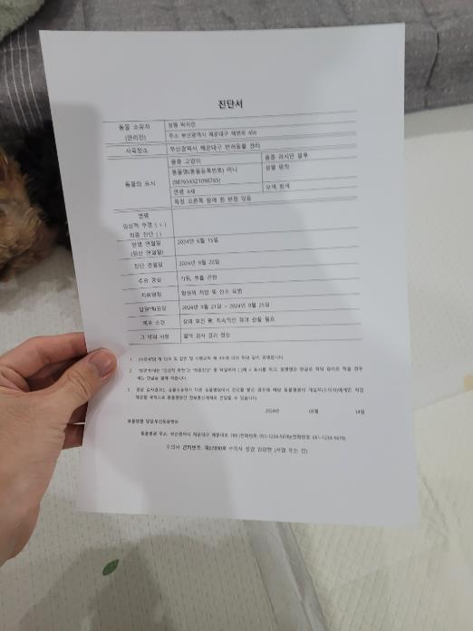
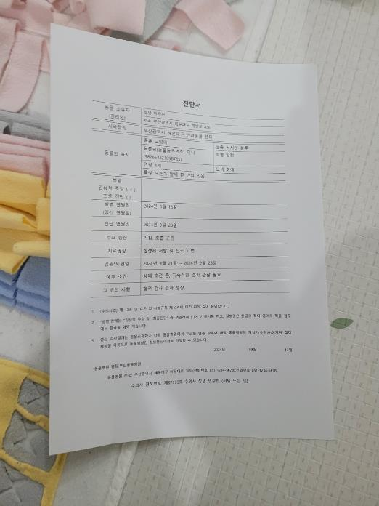
Difficulty

Slide 4
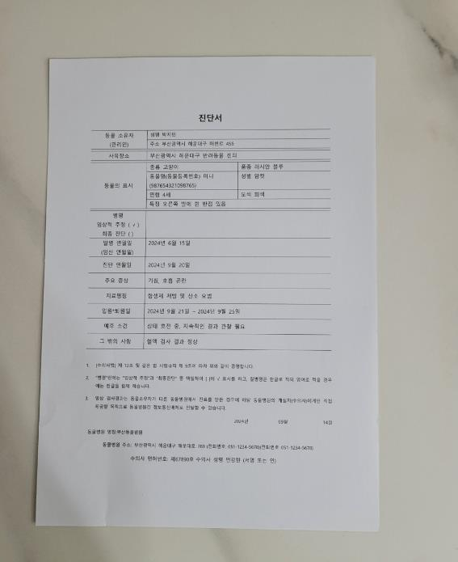
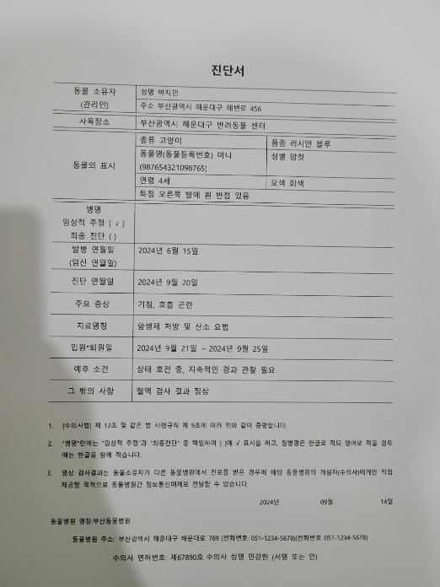
Difficulty

Slide 5
Difficulty
Bad Case
Gray-Edge-Largest_Object Text Extraction Bad

Slide 6
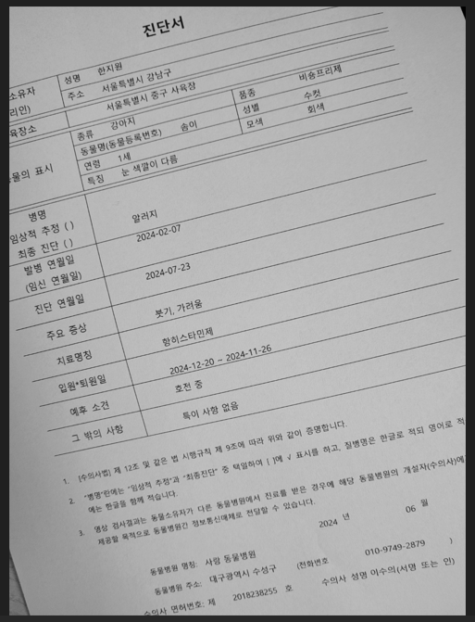
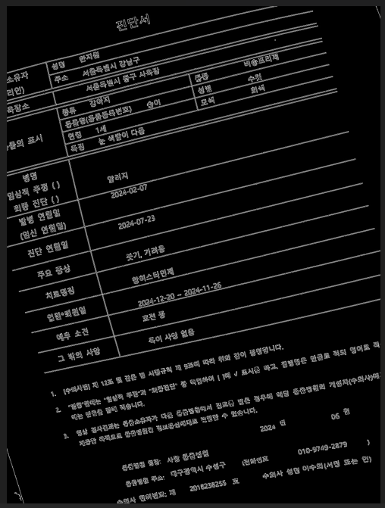
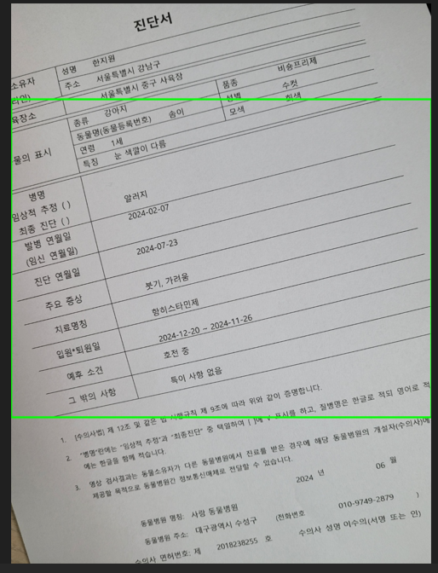
Difficulty
Bad Case Tilted

Slide 7
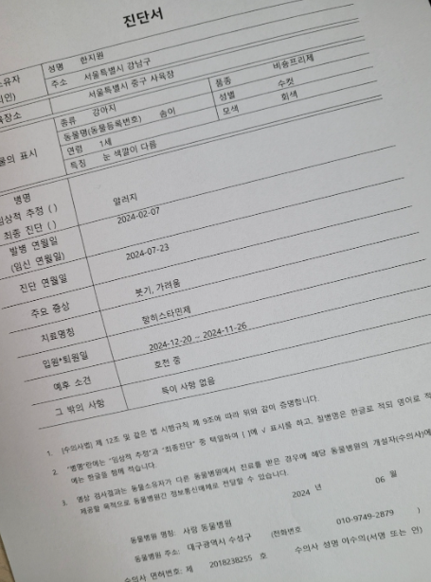
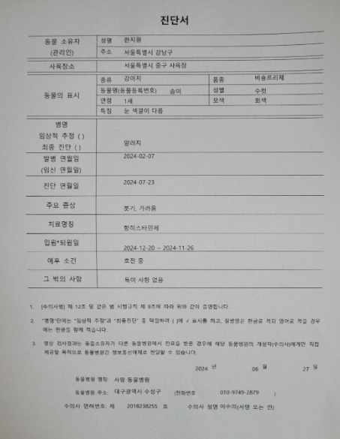
글자 회전 비교
30도 정도만 회전 되어있어도 아예 인식 못함
진단서
동물 소유자 성명 한지원
(관리인) 주소 서울특별시 강남구
사육장소 서울특별시 중구 사육장
종류 강아지 품 비승프리제
나 동물명(동물등록번호) 솜이 성별 수컷
의 표시
00 | 연령 1세 모색 회색
특징 눈 색깔이 다름
병명
임상적 추정 ()
최종 진단 () 대신
발병 연월일 2024-02-07
(임신 연월일)
진단 연월일 2024-07-23
라그 이 봇기, 가려움
설-2거 항히스타민제
입원*퇴원일
입원*퇴원일 2024-12-20 ~ 2024-11-26
예후 소견 호전 중
밸비의 시항 특이 사항 없음
1. [(수의사법] 제 12조 및 같은 법 시행규칙 제 9조에 따라 위와 같이 증명합니다.
2. “병명"란에는 “임상적 추정"과 “최종진단" 중 택일하여 [ ]에 표시를 하.
고, 질병명은 한글로 적되 영어로 적을 경우
에는 한글을 함께 적습니다.
:
영상 검사결과는 동물소유자가 다른 동물병원에서 진료를 받은 경우에 해당 동물병원 의 개설자(수의사)에게만 직접
제공할 목적으로 동물병원간 정보통신매체로 전달할 수 있습니다.
2024 브 06 월 27 월
동물병원 명칭: 사랑 동물병원
동물병원 주소: 대구광역시 수성구 (전화번호 010-9749-2879 )
수의사 면허번호: 제 2018238255 호 수의사 성명 이수의(서명 또는 인)

Slide 8
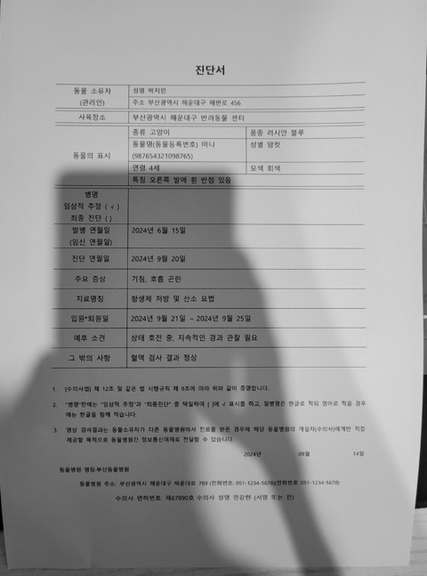
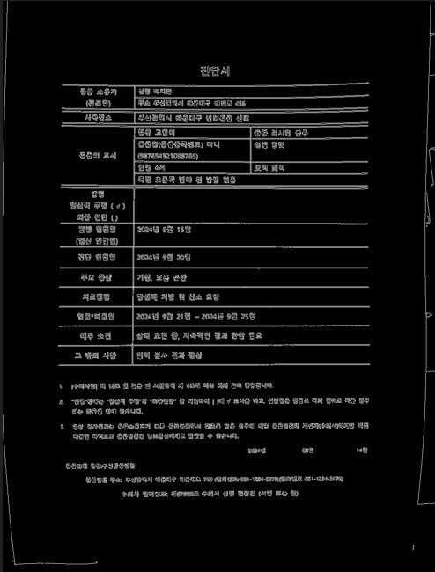
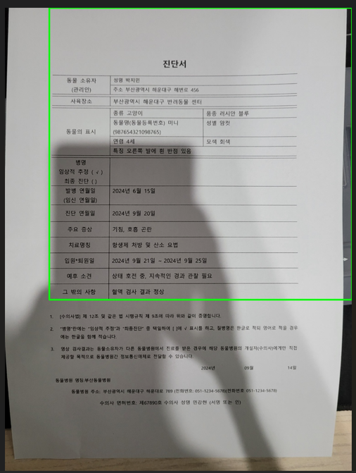
Difficulty
Bad Case Shadow

Slide 9
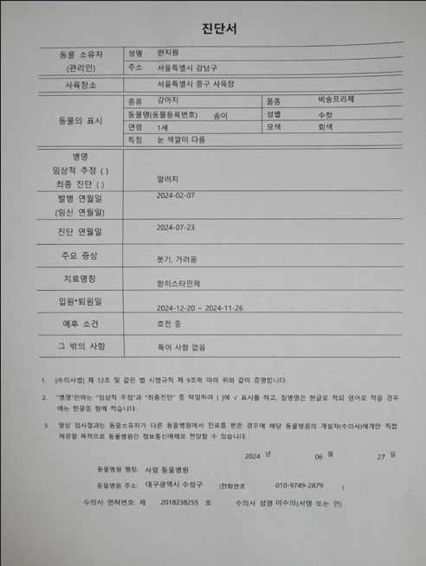
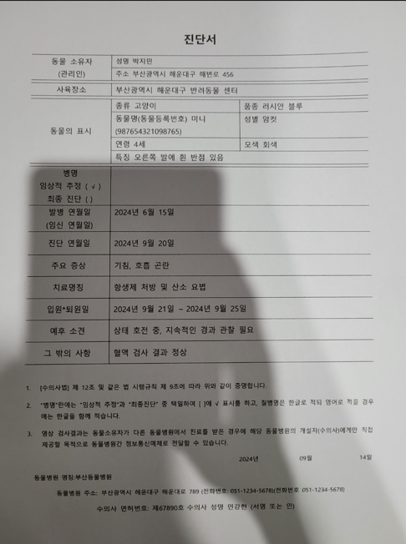
그림자 비교: 그림자 있는 곳 인식 못함
진단서
동물 소유자 성명 한지원
(관리인) 주소 서울특별시 강남구
사육장소 서울특별시 중구 사육장
종류 강아지 품 비승프리제
나 동물명(동물등록번호) 솜이 성별 수컷
의 표시
00 | 연령 1세 모색 회색
특징 눈 색깔이 다름
병명
임상적 추정 ()
최종 진단 () 대신
발병 연월일 2024-02-07
(임신 연월일)
진단 연월일 2024-07-23
라그 이 봇기, 가려움
설-2거 항히스타민제
입원*퇴원일
입원*퇴원일 2024-12-20 ~ 2024-11-26
예후 소견 호전 중
밸비의 시항 특이 사항 없음
1. [(수의사법] 제 12조 및 같은 법 시행규칙 제 9조에 따라 위와 같이 증명합니다.
2. “병명"란에는 “임상적 추정"과 “최종진단" 중 택일하여 [ ]에 표시를 하.
고, 질병명은 한글로 적되 영어로 적을 경우
에는 한글을 함께 적습니다.
:
영상 검사결과는 동물소유자가 다른 동물병원에서 진료를 받은 경 우에 해당 동물병원의 개설자(수의사)에게만 직접
제공할 목적으로 동물병원간 정보통신매체로 전달할 수 있습니다.
2024 브 06 월 27 월
동물병원 명칭: 사랑 동물병원
동물병원 주소: 대구광역시 수성구 (전화번호 010-9749-2879 )
수의사 면허번호: 제 2018238255 호 수의사 성명 이수의(서명 또는 인)
진단서
동물 소유자 성명 박지민
소부
(관리인) 주소 부산광역시 해운대구 해변로 456
사육장소 부산광역시 해운대구 반려동물 센터 명
종류 고양이 품종 러시안 블루
동물명(동물등록번호) 미니 성별 암컷
물의 표시 (987654321098765) "
연령 4세 모색 회색
특징 오른쪽 발에 흰 반점 있음
은 한글로 적되 영어로 적을 경우
원의 개설자(수의사)에게만 직접
09월 14월
051-1234-5678)

Slide 10
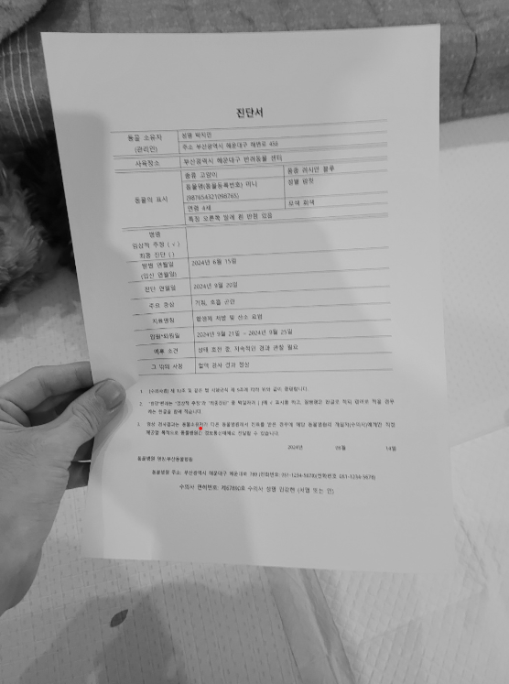
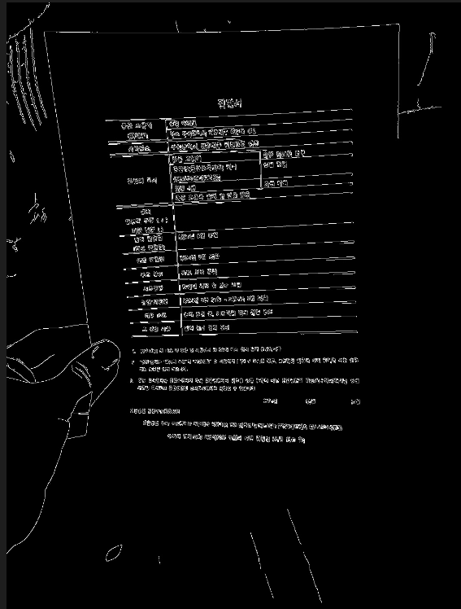
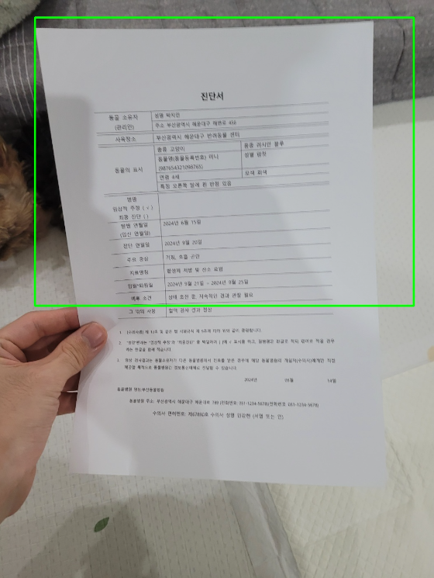
Difficulty
Bad Case Other Object

Slide 11
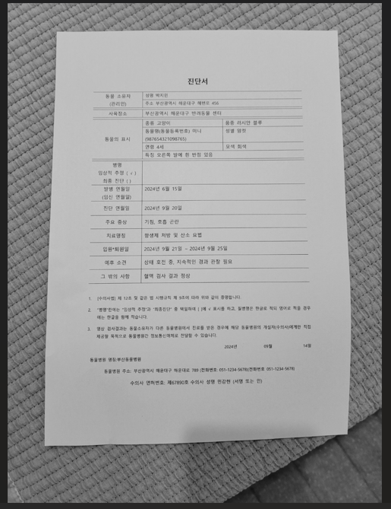
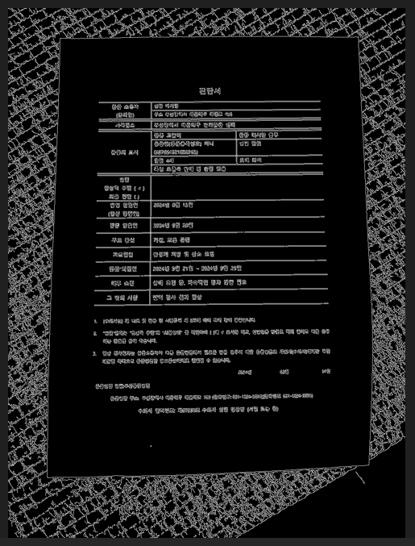
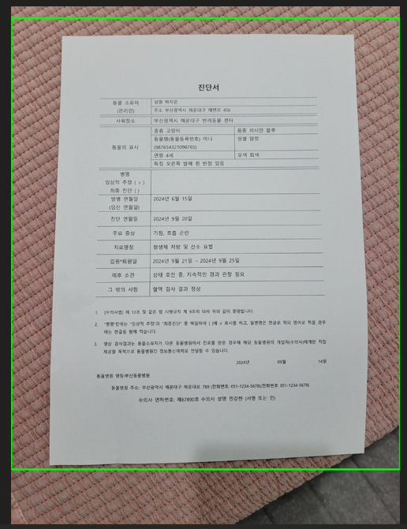
Difficulty
Bad Case Other Object

Slide 12
다른 물체 존재: 텍스트 인식 수준 저하
동물 소유자
(관리인)
성명 박지민
주소 부산광역시 해운대구 해번로 456
_ 사육장소 부산광역시 해운대구 반려 1
앤 종류 고양이 러시안 2000
동물명(동물등록번호) 미니 암컷
동물의 표시 | (987654321098765)
연령 4세 모색 회색 ㆍ
특징 오른쪽 발에 흰 반점 있음
병명 0 호
임상적 주정 (7 )
최종 진단 ()
발병 연월일 ㅣ2024년 6월 15일
2024년 9월 20일
기침, 호흡 곤란
항생제 처방 및 산소 요법
치료명칭
입원*퇴원일 2024년 9월 21일 ~ 2024년 9월 25일
예후 소견 상태 호전 중, 지속적인 경과 관찰 필요
그 밖의 사항 혈액 검사 결과 정상
1
'수의사법] 제 12조 및 같은 법 시행규칙 제 조에 따라 위와 같이 증명합니다.
-병명"란에는 “임상적 주정"과 '최종진단" 중 택일하여 [ ]에 표시를 하고, 질병명은 한글로 적되 영어로 적을 경우
에는 한글을 함께
적습니다.
영상 검사결과는 동물소유자가 다른 동물병원에서 진료를 받은 경우에 해당 동물병원의 개설자(수의샤)에게만 직접
제공할 목적으로 동물병원간 정보통신매체로 전달할 수 있습니다.
2024년 '09월 14월
동물병원 명창:부산동물병원
동물병원 주소: 부산광역시 해운대구 해운대로 789 (전화번호: 051-1234-5678)(전화번호 051-1234-5678)
수의사 면허번호: 제67890호 수의사 성명 민강현 (서명 또는 인)
진단서
동물 소유자 성원 박지민
(관리인) 주소 부산광역시 해운대구 해번로 456
사육장소 부산광역시 해운
종류 고양이
동물명(동물등록번호) 미니
동물의 표시 | 987654321098765)
연령 4세 모색 회색 ㆍ
특징 오른쪽 발에 흰 반점 있음
병명
임상적 주정 (7 )
최종 진단 ()
발병 연월일 ㅣ2024년 6월 15일
(임신 연월일)
진단 연월일 2024년 9월 20일
주요 증상 기침, 호흡 곤란
치료명칭 항생제 처방 및 산소 요법
입원*퇴원일 2024년 9월 21일 ~ 2024년 9월 25일
에후 소견 | 상태 호전 중, 지속적인 경과 관찰 필요
그 밖의 사항 혈액 검사 결과 정상
(수의사법] 제 12조 및 같은 법 시행규칙 제 9조에 따라 위와 같이 중명합니다.
병명"란에는 “임상적 주정"과 ㆍ최종진단" 중 택밀하여 [ ]에 7 표시를 하고, 질병명은 한글로 적되 명어로 적을 경우
에는 한글을 함께 적습니다.
영상 검사결과는 동물소유자가 다른 동물병원에서 진료를 받은 경우에 해당 동물병원의 개설자(수의샤)에게만 직접
제공할 목적으로 동물병원간 정보통신매체로 전달할 수 있습니다.

Slide 13
Development
Rotation Shadow_Ignore
Object_Detection

Slide 14
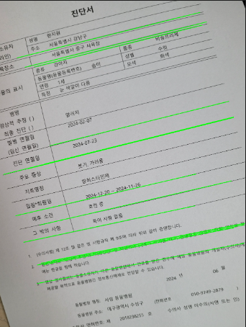
1. 사진의 기울기 여부 매우중요
한글 조금만 각도 기울어져도 인식 못함
메인 기능 : rotate_image.py
진단서에는 각 패러미터를 구분하는 선이 있음 해당 선을 탐지해야 함. Hough line tranform을 이용하여 선 탐지 (merge_similar_lines : 비슷한 y값을 가지는 선분들을 하나의 선으로 합침
각 선과 0’와 기울기 구하기 (calculate_angle)
각도 정상화 rotate_image.py

Slide 15
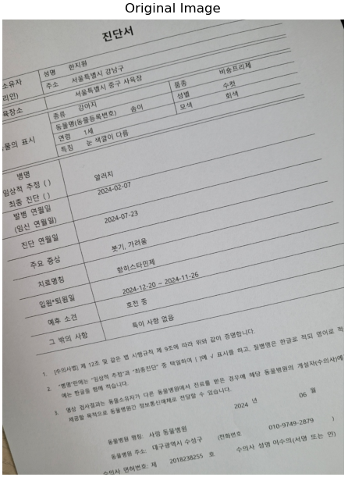
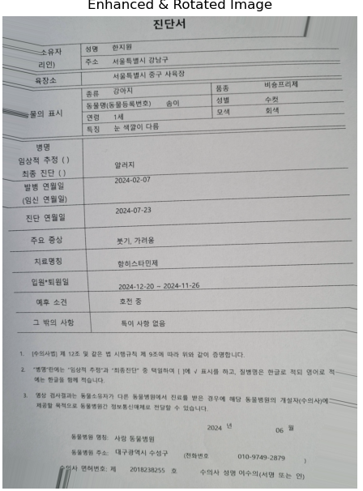
텍스트 추출 아예 되지 않음
확실히 더 잘 됨. 퍼포먼스 상향 필요
진단서 1,
를 0.
- 10 주소 ： 서울특별시 강남구
육장소 서울특별시 중구 사육장
여기
= 종류 강아지 ㅣ 품종 는
별 스
등물명(동물등록번호) 솜이 성빌 드
= 쁘 블시 연령 1세 모색
특징 ： 눈 색깔이 다름
병명
임상적 추정 ()
최종 진단 () '
발병 연월일 2024-02-07
(임신 연월일)
진단 연월일 2024-07-23
다은 =사 봇기, 가려움
서 항히스타민제
오아 9브 2024-12-20 ~ 2024-11-26
예후 소견 호전 중
그 밖의 사항
특이 사항 없음
[수의사법] 제 12조 및 같은 법 시행규칙 제 9조에 따라 위와 같이 증명합니다.
2. “병명"란에는 “임상적 주정*과 “최종진단“ 중 택일하여 [ ] 에 7 표시를 하고, 질병명은 한글로 적되 영어로 적==---
에는 한글을 함께 적습니다.
3. 영상 검사결과는 동물소유자가 다른 동물병원에서 진료를 받은 경우에 해당 동물병원의 개설자(수
제공할 목적으로 동물병원간 정보통신매체로 전달할 수 있습니 다.
동물병원 명칭: 사랑 동물병원
「
동물병원 주소: 대구광역시 수성구
;
2024 벼
(전화번호
수의샤)에~
06 월
010-9749-2879
)
)(/" 면허번호: 제 2018238255 호 수의사 성명 이수의(서 명 또는 인)

Slide 16
2. 그림자 무시는 아직 유의미한 퍼포먼스 나오지 않음…

Slide 17
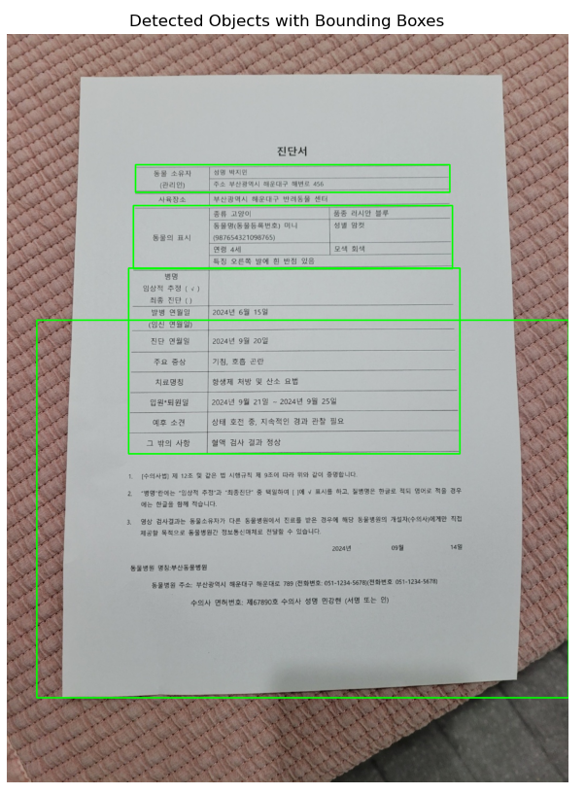
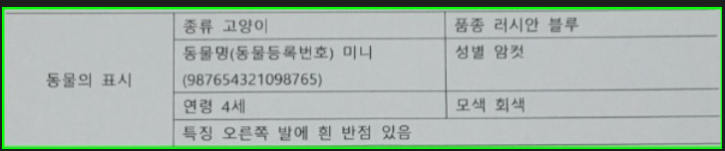
3. 교수님께서 제시하신 방향 Ojbect_detection
1. 각 패러미터들을 구분하는 가로 선을 기준으로
사각형을 만들기
2. 각 사각형을 각각의 object data file로 변형
3. 각 파일에서 텍스트 추출
동물의 표시
종류 고양이 품종 러시안 블루
동물명(동물등록번호) 미니 성별 암컷
(987654321098765)
연령 4세 모색 회색
특징 오른쪽 발에 흰 반점 있:

Slide 18
현재 개발 방향
앞서 이미지 프로세싱을 통해 최대한 진단서에서 텍스트를 잘 추출할 수 있도록 개발 진행
But, 현재 여러 기업에서 이와 같이 사진에서 특정 데이터를 추출하는데 있어 그 어떤 상황에서도 알맞은 데이터를 추출하는 것은 사실상 존재하지 않음을 확인.
대부분 사용자 인터페이스에서 [ ] 와 ㄴ ㄱ 같은 적당한 틀에 촬영할 대상을 알맞게 설정하는 것이 대부분임
예를 들어 은행에서 카드를 인식할 때 [ ]에 알맞게 카드를 놓아주세요 라고 사용자에게 알려주고, 특정 데이터가 잘 인식되지 않은 경우 사용자에게 직접 입력하도록 함.
따라서 본 기능에도 앞서 개발한 내용을 기반으로 최대한 데이터를 잘 뽑아낸 다음 특정 패러미터에 값이 이상하거나 없는 경우 병명: 감 이름: ㅁ 이와 같은 경우에 ‘감’이라는 텍스트에서 ‘감기＇를 유추할 수 있는 모델링을 추가적으로 개발하(1)거나 사용자에게 다시 사진을 찍는 것을 요청(2)하도록 개발할 것임.

Slide 19
팀장님이 개발하신 parse_text 부분 관련 이슈 확인
Patterns 매칭해서 특정 패턴에 해당하는 키워드를 추출하는 것으로 보이는데 이는 텍스트 인식률을 높이기 위한 알고리즘을 사용하기도 전에, 텍스트 인식에 조금만 오류가 있어도 특정 키에 대한 텍스트를 그냥 없는 것처럼 무시해버리기 때문에(종류 인데 종루로 인식하면 패러미터 종류: None이면 상관 없는데 아예 key까지 없어져 버림)
우선 데이버 베이스에 들어가는 키들과 예시 값들을 하나 구성 그림 1
테서랙트를 이용하여 추출한 텍스트 데이터는 보통 다음과 같이 나옴 그림 2
기존의 팀장님이 만든 코드로 추출한 데이터 그림 3
그림2와 3비교하면 그림2에서 유의미한 데이터 전부 사라져 버림
이건 사진에서 아예 글자를 인식하지 못하거나 정확도가 너무 낮을 것을 방지하기 위해 진행한 이미지 전처리화 과정 이전의 문제.
본 알고리즘 flow: 사진에서 텍스트 추출 – 정돈되지 않은 텍스트 데이터들 정리(그림2)정리된 텍스트 데이터가 데이터베이스에 들어가기전 진단서의 key가 되는 패러미터들에 각각 잘 매치되었는지 확인 및 모든 데이터 입력 확인
– 아닌경우: 이미지 전처리화 진행( 굳이 이미지 전처리화를 먼저 진행하지 않는 이유는 각각의 서브 프로세스 실행으로 인해 소요되는 시간을 굳이 사용자에게 체감시키고 싶지 않기 때문이었는데 이제와서 다시 생각해보니 다시하면 똑같은거 아닌가… 흠)
전처리를 진행하지 않아 텍스트 인식을 못해서 문제가 생긴 것 아니냐고 하기에는 앞서 언급한 문제도 있고 정확도가 100%가 아닌 이상
키값에 해당하는 패러미터들을 인식하는데 반드시 문제가 생길 것이 분명하기 때문
제가 확인한 건 이미지 전처리화 전/후 단계에 대해 퍼포먼스 향상률을 위주로 검토하여 미처 알지 못했음
그런데 논문을 작성하면서 전반적인 프로세스에 대한 정확도를 판단해 보는 프로그램을 구성 및 결과 확인을 해보니 해당 과정에서 문제 발생 확인
해당 부분 개선하기 위해 새로운 코드 개발 extract_and_match_keys
우선 앞서 문제가 된 점을 다시 확인하기 위해 진단서 사진의 원본이 되는 json파일 하나 선택 (그림 4 ) 후 사진 대신 텍스트 파일을 입력값으로 대신하여 확인 추출한 텍스트가 완벽하다면(실상 불가능) 이론상 키와 매칭되는 텍스트들이 전부 일치해야 함.팀장님이 하드코딩한 부분과 개발하신 parse_text도 해당 부분에 대해서는 좋은 결과가 나오지만 사진을 입력값으로 가지면 안됨(이유: 하드코딩한 패턴(한글 텍스트들)일 조금만 다르게 인식해도 해당 키 아예 무시해 버리기 때문)
추출한 텍스트에서 각각의 키와 매칭되는 값을 찾아 저장하는 알고리즘 개발
ㅁㄹㄴㅇ
팀 chat gpt 개설
3

Slide 20
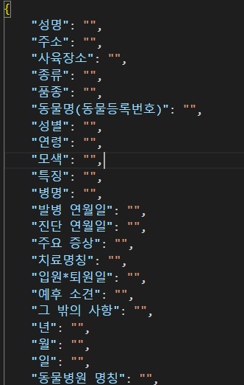
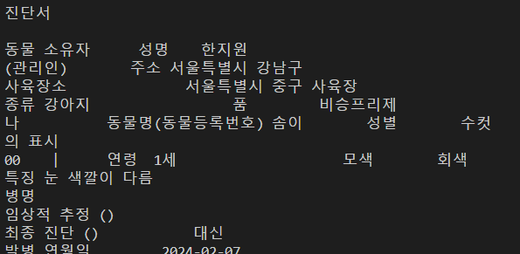
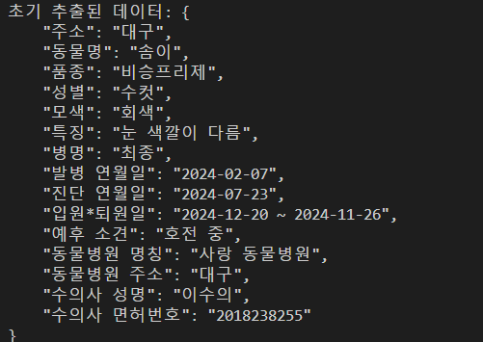
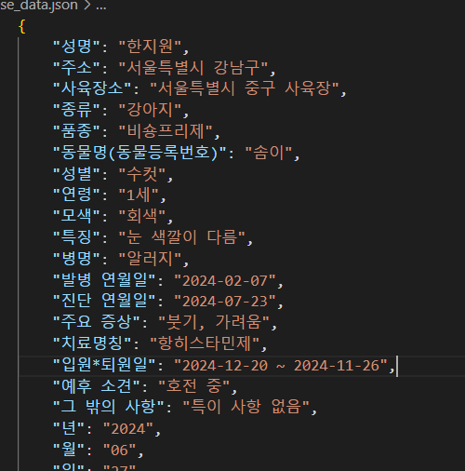
1
2
3

Slide 21
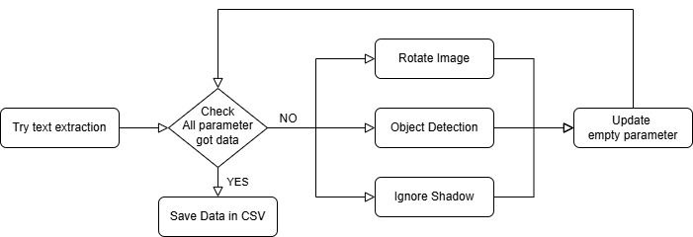
발전 가능성
Update과정에서
빈 패러미터 값에 무작정 값을 채우는 것이 아닌 인식한 텍스트가
패러미터(ex: 병명, 증상 etc)에 어울리는지 확인하는 코드 추가 중

Slide 22
 | Src Data(Text) | Src Picture (Tesseract Only) | Preprocessed Picture
정확도(Accuracy): 정확히 인식된 텍스트의 비율. | 100% | 34%
재현율(Recall): 실제 텍스트 중에서 올바르게 인식된 텍스트 비율.
정밀도(Precision): 인식된 텍스트 중에서 실제로 맞는 텍스트 비율.
F1 스코어: 정밀도와 재현율의 조화 평균.
오류 유형 분석: 인식 오류의 종류(예: 생략, 대체 등).

Slide 23
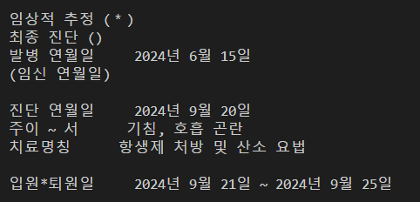
자신이 담당한 부분에 대한 스케줄표 작성
각자 개발한 부분을 합칠때
필요한 기능 요구
사진에서 인식한 텍스트 데이터
키-값 매치시키기 위한 알고리즘
그림1처럼 진단 증상이 주이~서와 같이 나오는 경우 해당 부분을 진단증상으로 인식할 수 있어야 함
머신러닝: 사진 많이많이 찍어서 각 키에 해당하는 부분을…
알고리즘 설계 : 진단서라는 특정 규격에 맞춰 추출되는 텍스트 형식도, 대부분 아래 그림과 같이 일정한 규격에 따라 나옴(즉 사전에 설정한 양식=특정 양식=특정 문서=진단서 이렇게 사전에 특정 규격을 설정가능함.(이는 사전에 관리자가 키값을 입력하는 것처럼 사전설계 가능)

Slide 24
해당 내용은 발표에서 제외
ExtractTextfromDiagnosis 글자 자체를 잘 인식하도록 하려면 여러 각도에서 찍은 사진에서 텍스트를 추출하여 각각 ai 모델 만들어야 함. 현실적으로 불가능하다 판단
최대한 텍스트를 잘 추출할 수 있도록 이미지 전처리화에 투자 하는 것이 나을 것이라 판단.
텍스트 추출 text_extract.py
각 패러미터에 값 저장(만약 저장되는 값이 없다면(4번 단계로)
Json 혹은 csv 파일로 저장 //Case1. 입력한 사진이 꽉 찬 사진인 경우(텍스트 추출 잘됨)
Case2. 입력한 사진에서 텍스트 추출 못함. 전처리 필요
A. 회전, B.진단서 부분만 추출. C. 그림자 제거 123은 우선순위는 아님 모두 개발완료 후 순서를 재배치 하며 최적의 결과가 나오는 순열 찾기
A. Rotate Image
사진의 각도 여부 매우 중요 한글 조금만 각도 기울어져도 인식 못함. Rotate_image.py
진단서에는 각 패러미터를 구분하는 선이 있음 해당 선을 탐지해야 함. Find_line.py
Hough line tranform을 이용하여 선 탐지 (merge_similar_lines)
각 선과 0’와 기울기 구하기 find_line.py (calculate_angle)
각도 정상화 rotate_image.py
B. 진단서 부분만 추출. Table object detect
사진에서 가로로 길게 뻗은 선 탐지
Hough line tranform을 이용하여 선 탐지 (merge_similar_lines)
1번 가로선과 2번 가로선을 연결하는 세로선 구성
Object = 하나의 직사각형에는 사진에서 촬영된 진단서의 특정 부분(한글 텍스트가 존재)
해당 objects 들을 새로운 파일로 임시 저장 및 텍스트 추출
C. 그림자 부분 . 작성 중

